Slide 1


若干图像隐私保护算法的安全分析
硕士论文答辩
报告人 林东东
学号 201510171819
指导教师 李澄清 教授
2018-5-24
Notes:
尊敬的老师，亲爱的同学们，大家XX好！我是林东东，今天我要给大家汇报的题目是《若干图像隐私保护算法的安全分析》

Slide 2
报告提纲
研究背景及意义
本文主要研究内容
总结与展望
Notes:
我今天要汇报的内容分为三个部分：1.2.3

Slide 3
隐私保护与安全分析
明文
加密算法
密文
人脸
安全分析
位置
密码分析
全图
全图
漏洞挖掘
…....
……
Notes:
首先我们简单了解一下隐私保护和安全分析之间的关系，算法的一般框架是：明文信息经由加密算法加密为密文。明文可以是照片中的人脸、地理位置信息、也可以是整幅图像，而安全分析是分析对加密算法的安全性进行评估，它有很多种方法，我们主要讨论密码分析和漏洞挖掘。

Slide 4
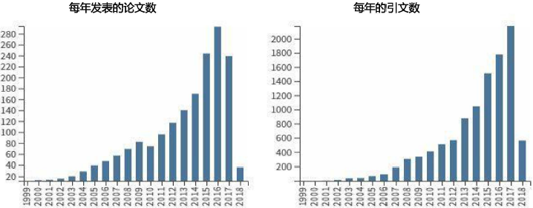
国内外研究现状
检索网址： Web of Science
关键字： (privacy) and (encrypt* or secur* or protect* or
preserv*) and (image or video)
年份： 1998 年至2018 年
Notes:
我们在Web of Science上查找与隐私保护相关的论文，发现近二十年来，隐私保护相关的论文数量在快速上升。

Slide 5
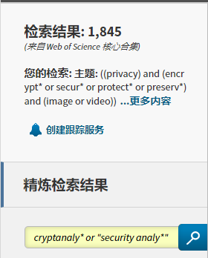
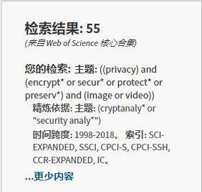
为什么要研究安全分析？
安全分析工作非常少！
Notes:
已有的隐私保护算法存在一些不足。所以，对隐私保护算法进行安全分析是非常有意义的。

Slide 6
安全分析的方法
唯密文攻击：攻击者仅能获得一些加密过的密文。
已知明文攻击：攻击者有一些密文并且知道相对应的明文。
选择明文攻击：攻击者在开始攻击之前可以选择一些明文能获得相对应的密文。
……
Notes:
在众多的隐私保护算法中，我们选取了两种典型的图像加密算法：ISEA和IEAE。首先我们来看一下ISEA的加密是怎么执行的。

Slide 7
本文主要研究内容
唯密文攻击
针对ISEA的安全分析
已知明文攻击
选择明文攻击
针对IEAE的安全分析
已知明文攻击
安全漏洞挖掘
[1] Guodong Ye, “Image Scrambling Encryption Algorithm of pixel bit based on chaos map,” Pattern Recognition Letters, vol. 31, no. 5, pp. 347–354, 2010.
[2] Guodong Ye and Xiaoling Huang, “An Image Encryption algorithm based on Autoblocking and Electrocardiography,” IEEE MultiMedia, vol. 23, no. 2, pp. 64–71, 2016.
Notes:
在众多的隐私保护算法中，我们选取了两种典型的图像加密算法：ISEA和IEAE。首先我们来看一下ISEA的加密是怎么执行的。

Slide 8
ISEA加密算法描述
Logistic映射
伪随机序列
排序
126 130 ……
128 255 ……
行、列置换向量
01111110 10000010 ……
10000000 11111111 ……
置乱
原图像
二进制图像
加密图像
Notes:
在众多的隐私保护算法中，我们选取了两种典型的图像加密算法：ISEA和IEAE。首先我们来看一下ISEA的加密是怎么执行的。

Slide 9
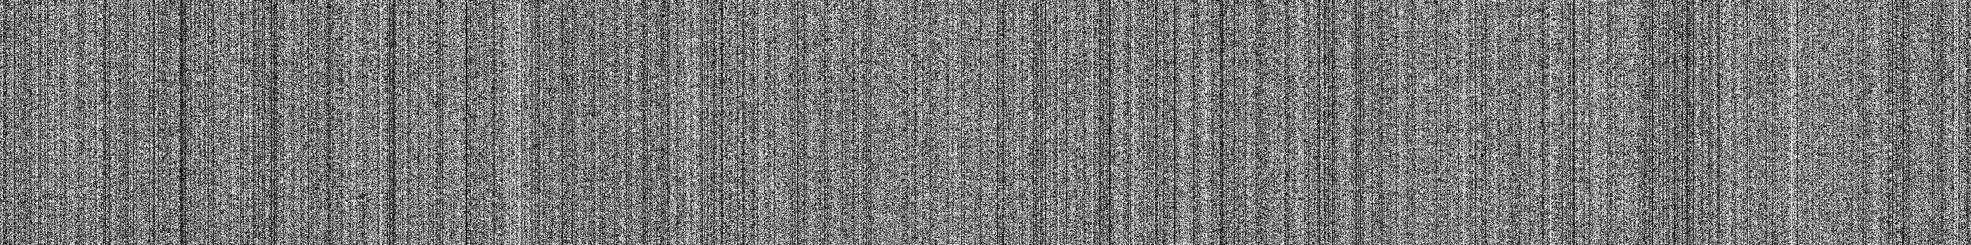
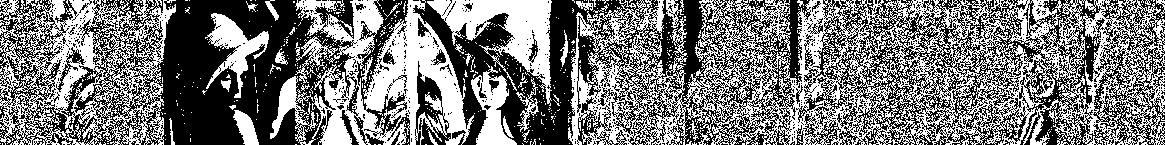
针对ISEA的唯密文攻击
二进制加密图像
按相关性进行攻击
J. D. Tubbs, “A note on binary template matching,” Pattern Recognition, vol. 22, no. 4, pp. 359–365, 1989.

Slide 10
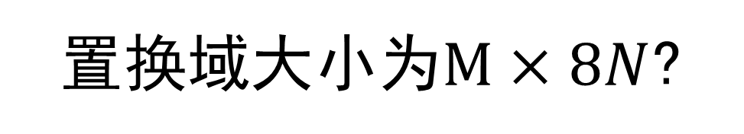
针对ISEA的已知明文攻击
原图像
密文图像
M
置换域大小为$M×8N$?
M
8N
8N
Liang Zhao, Avishek Adhikari, Di Xiao, Kouichi Sakurai, “Cryptanalysis on an image scrambling encryption scheme based on pixel bit,” Lecture Notes in Computer Science, vol. 6526, pp. 45–59, 2011.

Slide 11

针对ISEA的已知明文攻击
首次迭代
行列置换的唯一特征
置换域大小为$M+8N$
正交关系
利用已有关系确定唯一特征

Slide 12
针对ISEA的已知明文攻击

Slide 13
针对ISEA的选择明文攻击
构造唯一特征元素

Slide 14


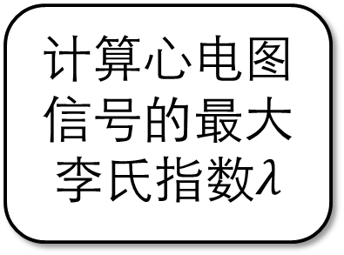
IEAE加密算法描述
计算心电图信号的最大李氏指数$λ$
Logistic映射
Arnold映射
伪随机序列
转换函数
$$v,C_{0}$$
$$q_{1},q_{2}$$
密文图像
分块图像
原图像

Slide 15
针对IEAE的已知明文攻击
当加密轮数R=1时：
当加密轮数R=2时：
任意的加密轮数R

Slide 16
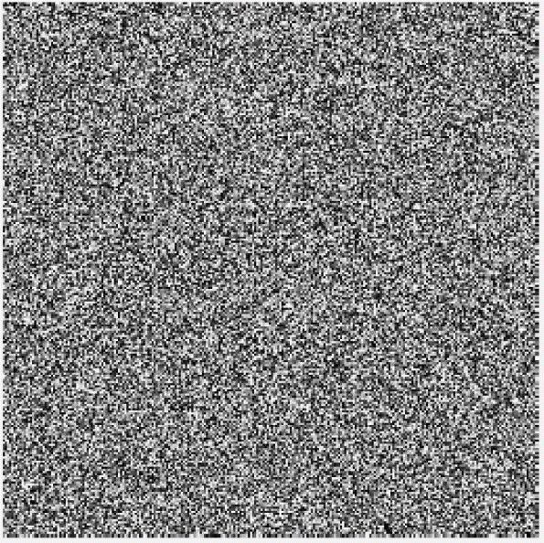
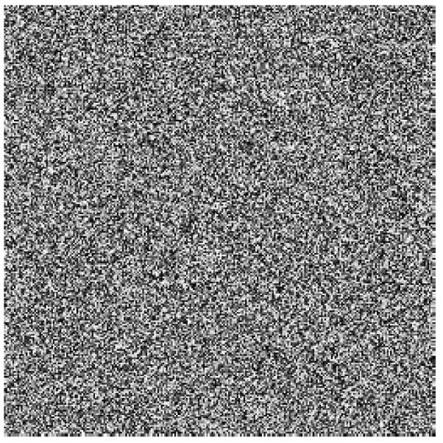
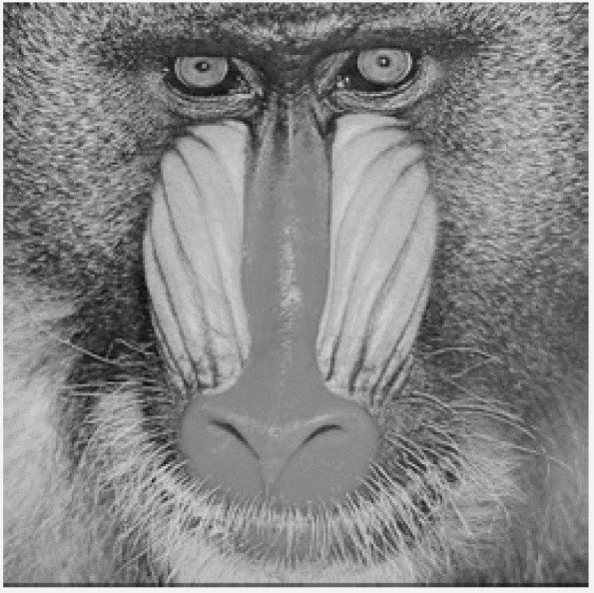

针对IEAE的已知明文攻击
加密图
$$D_{k}^{′}$$
破解图

Slide 17
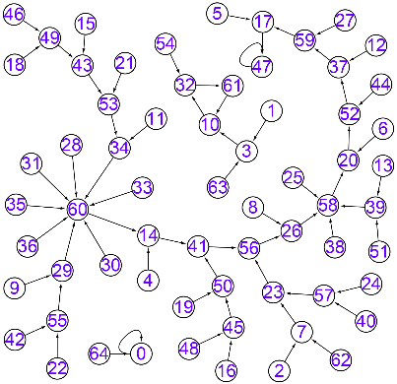
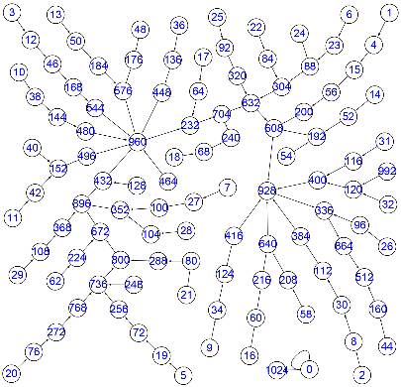
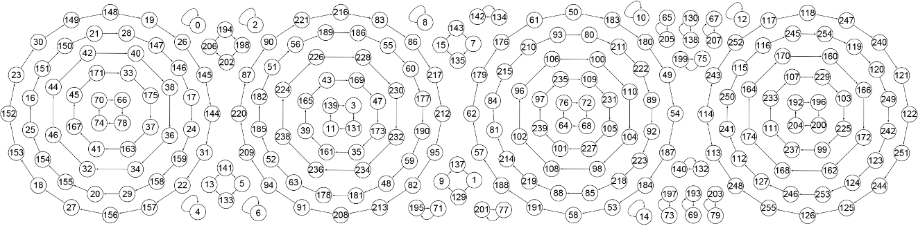
IEAE所用伪随机序列潜在的短周期
Logistic映射：
定点精度
浮点精度
广义Arnold映射：

Slide 18
IEAE所用伪随机序列潜在的短周期
54→32 →61 →10 →32 →61 →10 →……
5→17 →47 →47→……
64→0 →0 →……

Slide 19
总结
常见的图像和视频隐私保护算法的加密过程的安全性仍存在诸多缺陷。
避免在变换系数上暴露统计学相关的安全缺陷。
基于唯位置置乱的图像加密算法的安全性要素包括置换元素的数量和置换域的大小，而与置换元素本身无关。
应当小心地设计加密算法，防止与明文相关的信息出现或隐含在密文中。

Slide 20
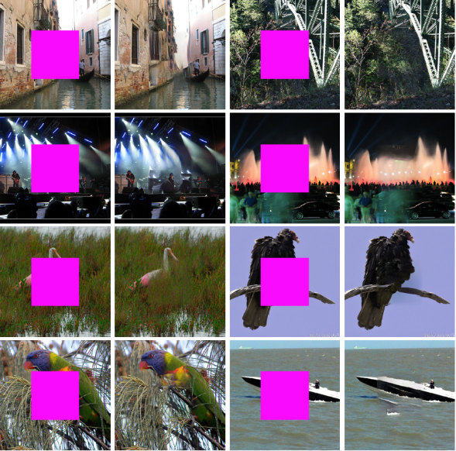
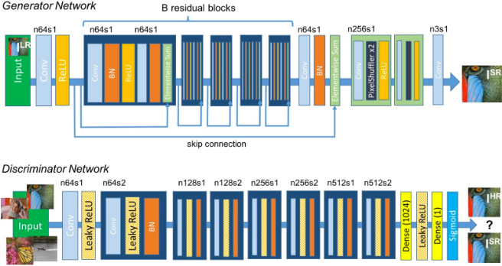
展望
隐私保护相关算法？
机器学习？
神经网络？
超分辨率？

Slide 21
硕士期间完成的论文
Chengqing Li, Dongdong Lin, and Jinhu Lü, “Cryptanalyzing an image-scrambling encryption algorithm of pixel bits,” IEEE MultiMedia, vol. 3, pp. 64–71, 2017.
Chengqing Li, Dongdong Lin, Jinhu Lü and Feng Hao, “Cryptanalyzing an image encryption algorithm based on autoblocking and electrocardiography,” submit to IEEE Multimedia, 2017.

Slide 22
感谢各位老师百忙中抽空指导本次报告！感谢各位同学的聆听！
祝各位老师工作顺利！身体健康！
祝各位同学心想事成！天天开心！
个人主页：https://mrdongdonglin.github.io/

